Slide 1






TIN HỌC LỚP 3
Bài 6: Tô màu, hoàn thiện tranh vẽ

Slide 2
Quan sát hai hình sau, em hãy cho biết sự khác nhau giữa hai hình?
Hình 1
Hình 2

Slide 3
Bài 6: Tô màu, hoàn thiện tranh vẽ
Mục tiêu:
Biết sử dụng công cụ tô màu để tô màu các chi tiết tranh vẽ.

Slide 4
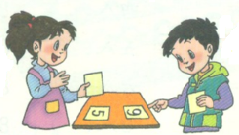
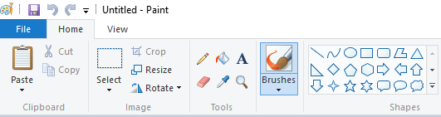
Bài 6: Tô màu, hoàn thiện tranh vẽ
A. HOẠT ĐỘNG CƠ BẢN
1. Trao đổi với bạn, chỉ ra vị trí công cụ trên phần mềm Paint.
Công cụ tô màu

Slide 5
Bài 6: Tô màu, hoàn thiện tranh vẽ
A. HOẠT ĐỘNG CƠ BẢN
2. Tô màu cho tranh.
Mở chương trình Paint, vẽ hình theo mẫu rồi thực hiện tô màu theo hướng dẫn để được lá cờ Việt Nam.
Bước 1: Chọn công cụ
Bước 2: Chọn màu đỏ trong hộp màu
Bước 3: Chọn vùng muốn tô màu đỏ, nháy chuột để tô.

Slide 6
Bài 6: Tô màu, hoàn thiện tranh vẽ
A. HOẠT ĐỘNG CƠ BẢN
2. Tô màu cho tranh.
Mở chương trình Paint, vẽ hình theo mẫu rồi thực hiện tô màu theo hướng dẫn để được lá cờ Việt Nam.
Bước 1: Chọn công cụ
Bước 2: Chọn màu đỏ trong hộp màu.
Bước 3: Chọn vùng muốn tô màu đỏ, nháy chuột để tô.

Slide 7
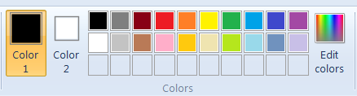
Bài 6: Tô màu, hoàn thiện tranh vẽ
Các bước thực hiện tô màu tranh vẽ.
Bước 1: Chọn công cụ tô màu
Bước 2: Chọn màu tô trong hộp màu.
Bước 3: Chọn vùng muốn tô màu, nháy chuột để tô.

Slide 8
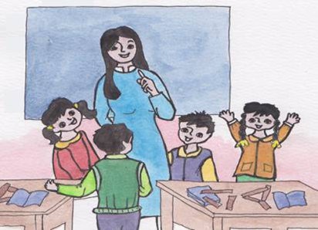


Bài 6: Tô màu, hoàn thiện tranh vẽ
B. HOẠT ĐỘNG THỰC HÀNH.
1. Trao đổi với bạn rồi vẽ và tô màu các hình theo mẫu sau.

Slide 9

Bài 6: Tô màu, hoàn thiện tranh vẽ
B. HOẠT ĐỘNG THỰC HÀNH.
2. Mở bài vẽ tau lua đã vẽ ở Bài 5, thực hiện tô màu cho bức tranh.

Slide 10

Bài 6: Tô màu, hoàn thiện tranh vẽ
B. HOẠT ĐỘNG THỰC HÀNH.
3. Mở bài vẽ khu vuon cua em đã vẽ ở Bài 5, thực hiện tô màu cho bức tranh rồi so sánh với bạn xem ai tô đẹp hơn.

Slide 11
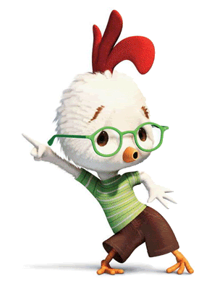
Trò chơi
Ai nhanh ? Ai đúng?

Slide 12
1
Em hãy cho biết công cụ nào dưới đây dùng để tô màu cho tranh vẽ?
A
B
B
C

Slide 13
2
Để tô màu cho tranh vẽ em cần thực hiện bao nhiêu bước?
A
1 bước
B
2 bước
C
3 bước
C

Slide 14
3
C - A - B
Điền vào chỗ chấm……….… thứ tự các bước để tô màu cho tranh vẽ.
A
Bước:..…..Chọn màu tô trong hộp màu.
2
B
Bước:…….Chọn vùng muốn tô màu, nháy chuột để tô.
3
C
Bước:……Chọn công cụ tô màu
1

Slide 15

Kính chúc các thầy cô giáo mạnh khỏe
Chúc các em chăm ngoan học tốt!

